Slide 1
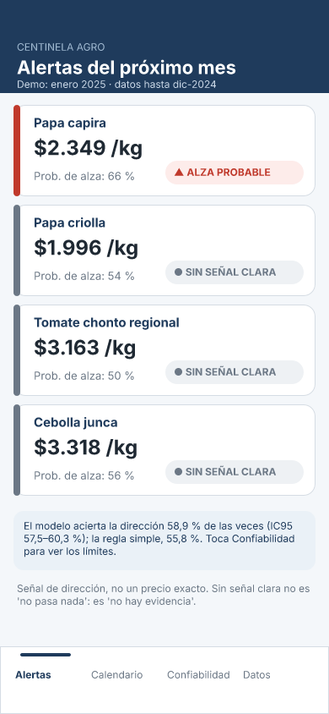
PITCH · NOVIEMBRE 2026
CENTINELA AGRO
Sepa antes si el precio de su canasta sube o baja
Alertas mensuales con inteligencia artificial para papa, tomate y cebolla de la Central Mayorista de Antioquia.
Datos reales SIPSA 2020–2024
Notes:
Abrir con la promesa, no con la tecnología: 'saber antes si el precio de lo que comemos sube o baja'. Decir de entrada para quién es: productores, comerciantes y familias de Antioquia. Duración total del pitch: 8-10 minutos; la parte 2 es para el equipo de desarrollo.

Slide 2
EL PROBLEMA
El precio de la canasta se mueve sin avisar
×2
1 de 20
$1.271 → $4.471
La papa capira pasó de $1.138 a $2.349 por kg entre enero 2020 y diciembre 2024 (+106 %).
meses la papa capira sube más de 39 % de un mes a otro. La variación mensual típica es ±20 %.
Rango del tomate chonto en cinco años (precio mayorista por kg).
Quien produce, vende o compra decide sin saber qué viene.
Fuente: SIPSA-DANE, Central Mayorista de Antioquia, precio promedio mensual 2020–2024.
CENTINELA AGRO
2
Notes:
Tres cifras reales de la Central Mayorista. 1) La papa capira pasó de $1.138 a $2.349 por kilo en cinco años. 2) Uno de cada veinte meses la papa sube más de 39 %. 3) El tomate chonto llegó a valer $4.471 y a caer a $1.271. Mensaje: quien produce, vende o compra decide sin saber qué viene.

Slide 3
EL PROBLEMA
Cinco años de precios: picos y caídas bruscas en los cuatro productos
Fuente: SIPSA-DANE, Central Mayorista de Antioquia. Precio mayorista promedio mensual, COP por kg.
CENTINELA AGRO
3
Notes:
Dejar que el gráfico hable 10 segundos. Señalar que no hay una tendencia simple: hay ciclos y saltos. Esto es lo que la app quiere anticipar.

Slide 4
LA SOLUCIÓN
Centinela Agro responde tres preguntas simples
1
2
3
¿Sube o baja el próximo mes?
¿Cuándo suele estar caro o barato?
¿Cuánto me puedo fiar?
Alerta de dirección con probabilidad: alza probable, baja probable o sin señal clara.
Calendario estacional por producto: el mes típico de pico y el de valle.
Pantalla de confiabilidad: cuánto ha acertado el modelo y cuáles son sus límites.
El modelo aprende de 181 productos de la canasta. La app arranca con 4: papa capira, papa criolla, tomate chonto y cebolla junca.
CENTINELA AGRO
4
Notes:
Presentar las tres pantallas como tres preguntas. Recalcar la tercera: la app dice cuánto confiar en ella. Cierre del slide: el modelo aprende de 181 productos de la canasta; la app arranca con 4.

Slide 5
LA SOLUCIÓN · CALENDARIO
Cada producto tiene sus meses caros y sus meses baratos
Índice estacional (1,0 = precio medio del año)
Papa capira
Patrón fiable
Caro: marzo · Barato: septiembre
Papa criolla
Patrón fiable
Caro: abril · Barato: enero
Tomate chonto
Patrón débil
Caro: diciembre · Barato: julio
Cebolla junca
Patrón moderado
Caro: diciembre · Barato: mayo
Índice = precio del mes / promedio del año, promediado 2020–2024. Fuerza estacional (STL): papa 0,62 y 0,57; cebolla 0,33; tomate 0,17.
CENTINELA AGRO
5
Notes:
Leer el gráfico: 1,0 es el precio medio del año. La papa capira sube a 1,19 en marzo y baja a 0,81 en septiembre: casi 40 % de diferencia entre el mes caro y el barato. Ser honestos: en papa el patrón es fiable; en tomate es débil.

Slide 6
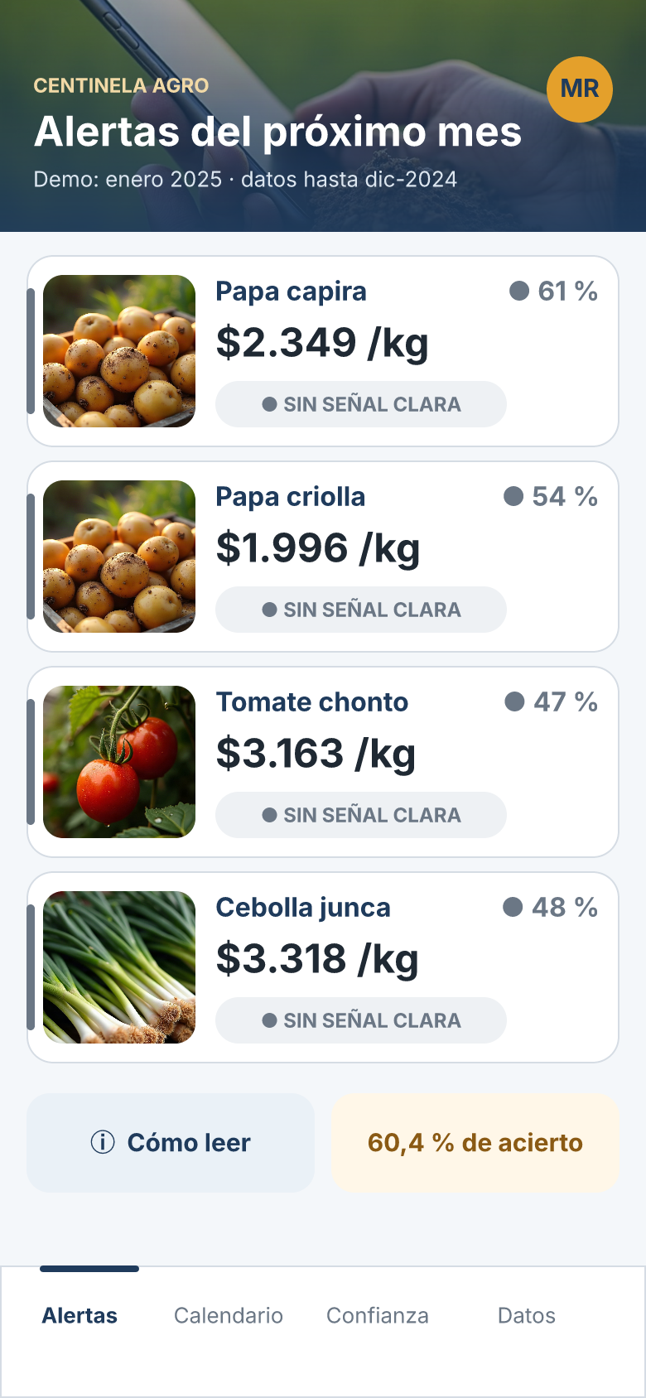
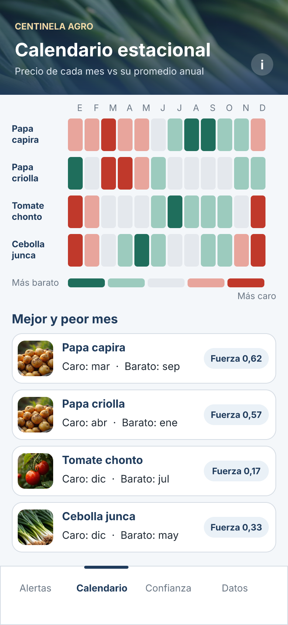
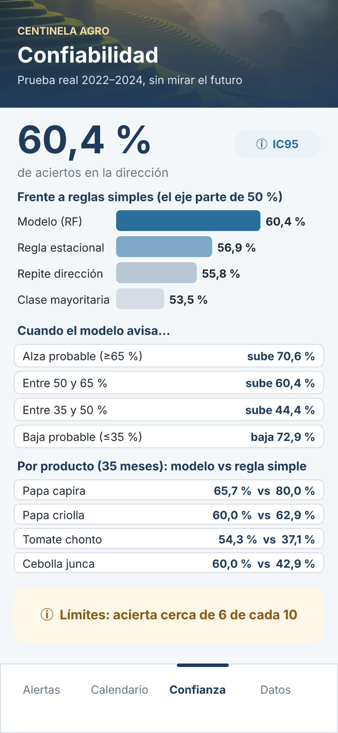
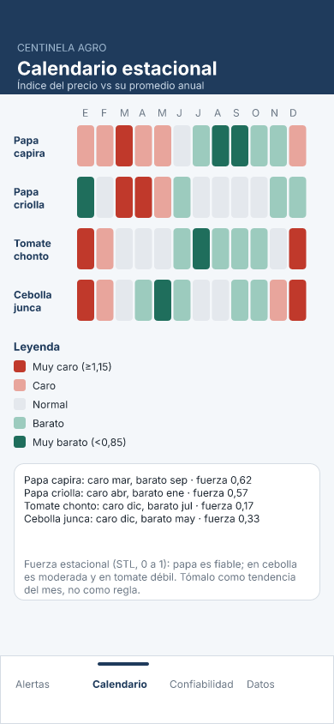
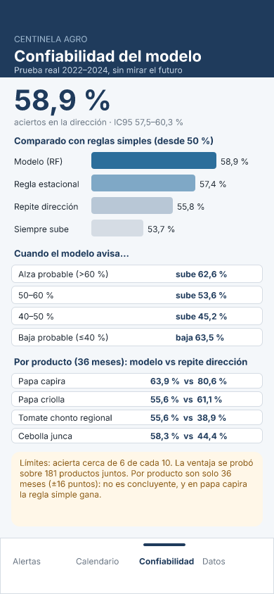
LA SOLUCIÓN · DEMO
Así se ve: alerta real para enero de 2025
Semáforo con flecha y texto, no solo color.
Enero 2025 con el modelo final: los 4 productos salen sin señal (papa capira 0,61); en los 181 hay 14 alzas y 8 bajas.
Calendario estacional con mes caro y mes barato.
Pantalla de confiabilidad: cuánto acierta y dónde falla.
Diseño móvil listo para desarrollo (marcos M1–M5).
Pantallas exportadas del diseño (FigCraft) con las cifras del modelo final (diseno/gen.py lee salidas/). Alertas vigentes: entregables/tablero_centinela.html. Datos hasta dic-2024.
CENTINELA AGRO
6
Notes:
Demo con datos reales hasta diciembre de 2024. Papa capira: alza probable (65,8 %). Los otros tres: sin señal clara. Decirlo es una virtud: la app no inventa certezas. En la pantalla de la derecha se ve la confiabilidad.

Slide 7
CÓMO FUNCIONA
De los datos oficiales a una alerta con probabilidad
1 Datos oficiales
2 Modelo de IA
3 Alerta
Precios mayoristas SIPSA-DANE de la Central Mayorista de Antioquia, limpiados y unidos en una tabla mensual.
Un Random Forest aprende de la historia reciente del precio (77 % del peso) y del patrón estacional (18 %).
Cada mes entrega una probabilidad de alza y la traduce a semáforo: alza probable, baja probable o sin señal.
271.740 registros · 181 productos
Entrena con el pasado, prueba con el futuro
Siempre muestra su exactitud histórica
Diseñado para reentrenarse con cada publicación nueva de SIPSA.
CENTINELA AGRO
7
Notes:
Explicación en lenguaje simple. El modelo mira dos cosas: qué ha hecho el precio recientemente (71 % del peso) y el patrón del calendario (25 %). Se validó mirando solo hacia atrás: entrena con el pasado y se prueba con el futuro.

Slide 8
CONFIANZA
Acierta más que las reglas simples, y lo dice con honestidad
% de aciertos en alza/baja, 2022–2024 (el eje parte de 50 % = azar)
70,6 %
acierto cuando el modelo está seguro de que sube (≥ 65 %; 671 casos)
72,9 %
acierto cuando avisa que baja (≤ 35 %; 373 casos)
83,5 %
de los casos quedan en «sin señal clara»: la app no inventa certezas
Validación walk-forward mensual, 181 productos, 6.335 predicciones (2022-01 a 2024-11). Ventaja de +4,6 pts sobre la mejor regla simple: modesta, no un oráculo.
CENTINELA AGRO
8
Notes:
El número clave: 58,9 % de aciertos frente a 55,8 % de la mejor regla simple, sobre 181 productos y 6.519 predicciones. La ventaja es modesta pero consistente: gana en 2022, 2023 y 2024. Cuando el modelo está seguro acierta 62,6 %. En 93 de 181 productos dice 'sin señal clara': eso protege al usuario. Nota: el eje parte de 50 % (lanzar una moneda).

Slide 9
VALOR
Una señal útil para quien produce, vende y compra
Productores
Comerciantes
Familias
Ver en qué meses el mercado suele estar bajo y planear cuándo vender.
Anticipar compras: cuando se pronuncia, la alerta de alza acierta 70,6 % y la de baja 72,9 %.
Saber cuándo la papa suele estar más cara (marzo) y más barata (septiembre).
Calendario + alerta de baja
Alerta + confiabilidad
Calendario estacional
Es una señal de dirección: no es un precio exacto ni asesoría de inversión.
CENTINELA AGRO
9
Notes:
Tres usuarios, tres usos. Cuidar el lenguaje: es una señal de dirección, no una recomendación de inversión ni un precio exacto.

Slide 10
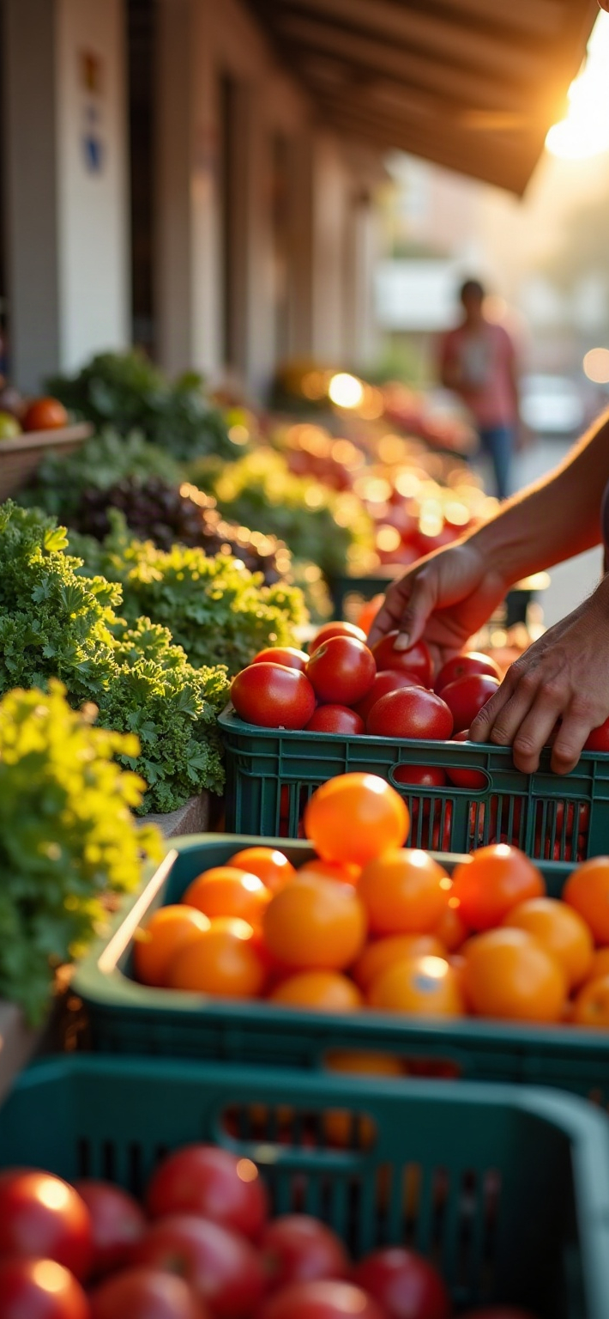
PARTE 2
Para el equipo de desarrollo: ¿qué respondió el análisis?
Qué se puede y qué no se puede predecir
Objetivos del proyecto y su estado
Resultados del modelo
Arquitectura, plan de 8 semanas y decisiones
Notes:
Transición: hasta aquí el pitch para el público. Ahora pasamos al equipo de desarrollo: qué nos propusimos, qué respondieron los datos y qué hay que construir.

Slide 11
PARTE 2 · LA RESPUESTA
Se predice la dirección del precio, no el valor exacto
Se puede prometer (demostrado)
No se debe prometer (no demostrado)
Alerta de dirección: 60,4 % de acierto (IC95 59,2–61,7 %) vs 55,8 % de la mejor regla simple.
Calendario: mes típico caro y barato. Fiable en papa, moderado en cebolla, débil en tomate.
Seguro (≥ 65 %): acierta 70,6 %. Avisa baja (≤ 35 %): acierta 72,9 %. Se pronuncia en 16,5 % de los casos.
Ventaja demostrada (criterio O3) en los 181 productos: +4,6 pts, IC95 +3,2 a +6,1.
El precio exacto del mes siguiente: no supera la regla «igual al mes pasado».
Explicar el precio con clima o dólar: no mejora el modelo (59,8 % con variables externas vs 60,4 % solo con precio).
Ventaja probada en los 4 productos del alcance: con 35 meses de prueba no es demostrable (+4,3 pts, IC95 -4,3 a +12,9).
Certeza en una alerta individual: el sistema acierta 6 de cada 10.
CENTINELA AGRO
11
Notes:
Slide central para el equipo. El objetivo original era predecir el precio del próximo mes. Los datos mostraron que eso no es demostrable: el modelo de nivel no supera la regla 'igual al mes pasado' (MAPE 2024 9,84 % vs 9,97 %). Lo que sí es demostrable es la dirección. Esto cambia el diseño de la app: probabilidad y semáforo, no un precio.

Slide 12
PARTE 2 · OBJETIVOS
Cinco objetivos: dos listos, tres parciales
# | Objetivo | Estado | Resultado
1 | Cargar datos a SQL Server | ● Parcial | ETL listo y auditado (271.740 filas limpias, 0 nulos en la maestra). Falta la carga.
2 | Tabla maestra mensual | ● Hecho | 240 filas del alcance (4 × 60) y 10.863 filas del panel de 181 productos.
3 | Análisis exploratorio | ● Hecho | Informe EDA cerrado. Estacionalidad clara en papa; clima y dólar no mejoran el modelo.
4 | Modelo predictivo | ● Parcial | Cumple O3 en los 181 productos (+4,6 pts, IC95 +3,2 a +6,1). En los 4 del alcance no es demostrable: faltan meses de prueba.
5 | Tablero / app | ● Parcial | Diseño listo en Figma y tablero web estático (HTML) con alertas ONNX. Falta la app móvil.
Fuente: decisiones_finales.md y plan de alcance (walk-forward 2022-01 a 2024-11).
CENTINELA AGRO
12
Notes:
Repasar fila por fila. Lo pendiente que más pesa: la carga a SQL Server y el desarrollo de la app/tablero. El modelo está 'parcial' porque el resultado por producto no es concluyente aunque sí lo es en el conjunto.

Slide 13
PARTE 2 · DATOS
Los datos venían dañados por Excel; se repararon antes de modelar
11 → 60
154.433
271.740
181 de 220
meses distintos tras corregir las fechas
precios reescalados ×1000 (perdieron el separador de miles)
filas limpias, 0 nulos en la maestra
productos de la CMA con los 60 meses completos
Reglas del ETL que pasan a producción
Fuentes
Mes: en 2020–21 está en el campo día; en 2022–24 viene como texto. El año sale del nombre del archivo.
Escala: desde 2022, si el precio es < 100 (o < 1000 con decimales), se multiplica ×1000.
Mercado: solo Medellín, Central Mayorista. Una fila por producto × mes.
SIPSA-DANE: precios mayoristas (2020–2024)
Open-Meteo: clima, 3 subregiones
TRM mensual
Producción agrícola anual de Antioquia
CENTINELA AGRO
13
Notes:
Sin la corrección todo análisis habría sido incorrecto: las fechas de 2020-2021 tenían el mes en el campo día (11 meses distintos en vez de 60) y desde 2022 los precios perdieron el separador de miles. Las reglas están en src/etl.py y deben pasar a producción con pruebas automáticas.

Slide 14
PARTE 2 · MODELO
En el grupo de 181 productos, el modelo gana a las reglas simples cada año
% de aciertos en alza/baja por año de prueba, 181 productos (el eje parte de 40 %)
+4,6 pts
sobre la regla «sube si subió» (IC95 +3,2 a +6,1)
+3,1 · +4,4 · +6,4
pts de ventaja en 2022 · 2023 · 2024
p < 0,001
McNemar vs regla «sube si subió», 6.335 predicciones
Alcance (4 productos): +12,5 · +4,2 · -4,5 pts en 2022 · 2023 · 2024. La ventaja de 2024 no se sostuvo.
CENTINELA AGRO
14
Notes:
Validación temporal: entrena con el pasado y prueba en el futuro, sin mezclar fechas. Gana a la regla de momentum por 1,4 a 4,9 puntos (IC95, bootstrap por mes) y a 'siempre sube' por 3,2 a 7,4. McNemar p = 1,5e-5 sobre 6.519 predicciones. Ventaja modesta pero consistente.

Slide 15
PARTE 2 · MODELO
Las probabilidades son honestas: más confianza, más aciertos
% de veces que el precio realmente subió, según la señal del modelo
671
casos con alza probable (≥ 65 %) → sube 70,6 %
373
casos con baja probable (≤ 35 %) → baja 72,9 %
14 · 8 · 159
de los 181 productos en la demo de enero 2025: alza · baja · sin señal
CENTINELA AGRO
15
Notes:
Calibración: cuando el modelo dice alza probable (>60 %), el precio realmente subió 62,6 % de las veces en 2.787 casos. Cuando dice baja probable (<=40 %), bajó el 63,5 % en 803 casos. En la demo de enero 2025: 68 alza probable, 20 baja probable, 93 sin señal clara. Los umbrales de la app salen de esta tabla.

Slide 16
PARTE 2 · LÍMITES
Lo que no funcionó, y por qué queda fuera del producto
Clima y dólar no predicen
59,8 % con clima, TRM y producción vs 60,4 % solo con precio. Correlaciones entre −0,19 y 0,30.
Matiz: el clima cubre 3 municipios, no suroeste ni valle de Aburrá.
Por producto la ventaja no es concluyente (35 meses de prueba, ±16 pts)
Producto | Modelo | Regla «repite»
Papa capira | 65,7 % | 80,0 %
Papa criolla | 60,0 % | 62,9 %
Tomate chonto | 54,3 % | 37,1 %
Cebolla junca | 60,0 % | 42,9 %
El precio exacto no se demuestra
Error 2024 (MAPE): 9,84 % del modelo vs 9,97 % de «igual al mes pasado».
Por eso la app muestra dirección y probabilidad.
En papa gana la regla simple (inercia del precio): la app lo dice y remite al calendario.
CENTINELA AGRO
16
Notes:
Tres límites honestos. 1) Clima y dólar: 57,8 % con clima vs 58,2 % sin él. Matiz: el clima disponible son 3 municipios y no cubre suroeste ni valle de Aburrá, donde se produce tomate y cebolla; 'no aporta' puede ser falta de cobertura. 2) Precio exacto: MAPE 2024 9,84 % vs 9,97 % de la regla ingenua. 3) Por producto: solo 36 meses de prueba; en papa capira la regla simple gana (80,6 % vs 63,9 %), por eso la app muestra la métrica por producto.

Slide 17
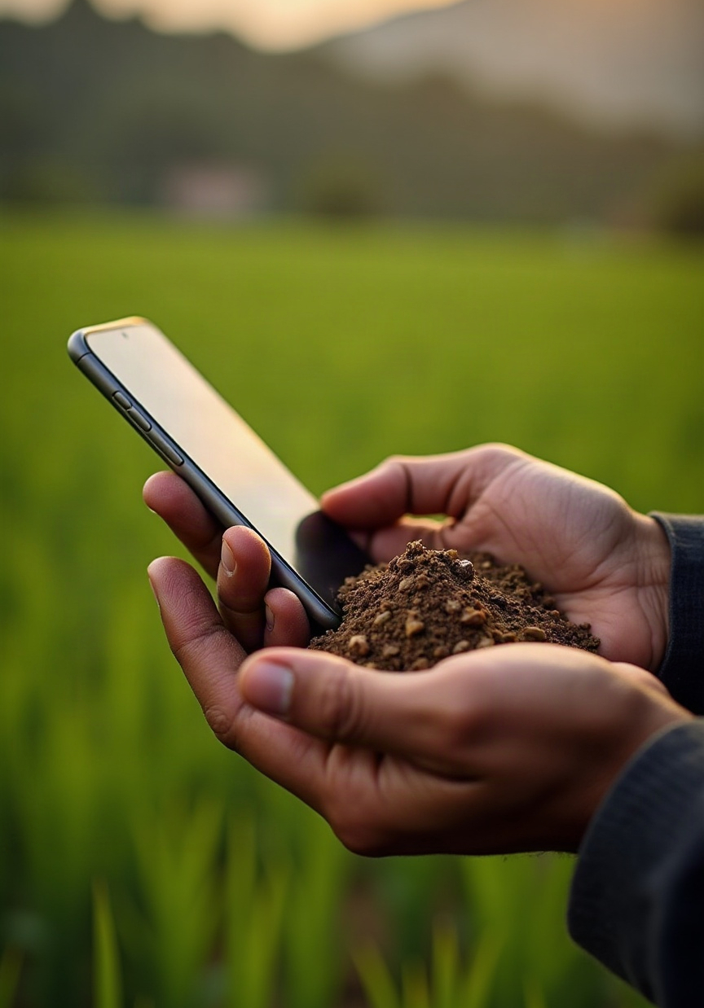
PARTE 2 · LÍMITES
Los 4 productos no se pueden demostrar con 60 meses de historia
No es un fallo del modelo: es potencia estadística.
No bajamos el criterio O3 para que «cumpla»: sería engañar.
Se demuestra hacia adelante: registrar cada predicción y re-evaluar con ≥ 24 meses nuevos.
Mientras tanto, la señal por producto se muestra como experimental.
12,4 pts
ventaja mínima que se detecta con 35 meses de prueba en los 4 productos
4,6 pts
ventaja real del modelo en el grupo: queda por debajo de lo detectable
~257 meses
de prueba harían falta; en total hay 60 meses de historia
Fuente: salidas/ml_confiabilidad.json (potencia al 80 %, bootstrap por meses). El criterio O3 no se modificó.
CENTINELA AGRO
17

Slide 18
PARTE 2 · ARQUITECTURA
Arquitectura propuesta: de SIPSA a la app móvil
Fuentes
ETL Python
SQL Server
Modelo
API
App y tablero
SIPSA, TRM, clima, producción
pandas + SQLAlchemy, pruebas pytest
staging → dimensiones y hechos
Random Forest (ONNX) + calendario estacional
FastAPI + Pydantic (/v1)
Móvil (Expo o Flutter) + tablero HTML
Capa | Decisión | Estado
Base de datos | SQL Server (requisito del equipo) | Definido
Modelo y reentreno | scikit-learn → ONNX (onnxruntime); cron o Azure Function mensual | Definido
Tablero interno | HTML estático generado desde salidas/ (ya construido) | Definido
App móvil | React Native (Expo) o Flutter | Decidir en semana 1
CENTINELA AGRO
18
Notes:
Flujo de izquierda a derecha. Decisiones ya tomadas: SQL Server, Python, scikit-learn, FastAPI, Streamlit para el tablero. Pendiente para la semana 1: elegir React Native (Expo) o Flutter para la app móvil.

Slide 19
PARTE 2 · PLAN
Plan de 8 semanas y responsables
Entrega
Responsables
S1
S2
S3
S4
S5
S6
S7
S8
Carga a SQL Server y esquema
Camilo, María P
Tabla maestra y API de precios
María P, Camilo
Diseño móvil validado con usuarios
Daniel
Pipeline de entrenamiento y reentreno
Pipe, Alex
API de predicción y app conectada
Alex, Daniel
Demo desplegada, informe y presentación
Todos
Ruta crítica: SQL Server → tabla maestra y API → entrenamiento → predicción conectada → demo.
CENTINELA AGRO
19
Notes:
Ruta crítica: carga a SQL Server (S1-2) → tabla maestra y API de precios (S3-4) → pipeline de entrenamiento (S5) → API de predicción con la app conectada (S6-7) → demo (S8). El diseño móvil corre en paralelo en S3-4.

Slide 20
PARTE 2 · RIESGOS
Cinco riesgos conocidos y cómo se mitigan
Riesgo | Efecto | Mitigación
Rezago de publicación de DANE | El «mes de anticipación» puede ser menor | Medirlo en la semana 1; si pasa de 2 semanas, comunicar «próximos 30 días»
Datos solo hasta dic-2024 | Predicción demostrativa, no operativa | Mostrar «datos hasta dic-2024» y conseguir SIPSA 2025
Ventaja modesta (≈5 puntos) | Los usuarios esperan más | Mensaje claro: dirección y probabilidad, no certeza
Ventaja no probada por producto | Alerta de tomate poco confiable | Señal por producto marcada «experimental»; se re-evalúa con ≥ 24 meses nuevos
Clima de solo 3 municipios | Representatividad limitada | Declararlo en «Acerca de los datos»
CENTINELA AGRO
20
Notes:
El riesgo que más puede afectar la promesa de 'un mes de anticipación' es el rezago de publicación de DANE: medirlo en la semana 1. Los datos llegan solo hasta diciembre de 2024: la demo es demostrativa, no operativa, hasta conseguir SIPSA 2025.

Slide 21
DECISIONES REQUERIDAS
Cuatro decisiones para arrancar la semana 1
1
Aprobar el replanteamiento: de «precio exacto» a «alerta de dirección + calendario».
2
Confirmar los 4 productos: papa capira, papa criolla limpia, tomate chonto regional y cebolla junca; su señal es experimental hasta demostrarla.
3
Confirmar app móvil primero y tablero web (HTML estático, ya construido) después.
4
Asignar responsable para conseguir SIPSA 2025 y medir el rezago de publicación.
Primer paso: elegir hoy a quien mide el rezago de DANE y consigue SIPSA 2025.
Notes:
Cerrar pidiendo las cuatro decisiones. Primer paso concreto: confirmar los 4 productos y asignar a alguien para medir el rezago de publicación de DANE y conseguir SIPSA 2025.

